Slide 1
«Задания творческого характера и повышенного уровня сложности для развития коммуникативных умений обучающихся 9–11 классов по английскому языку (аудирование, говорение, письмо, чтение, лексико-грамматические задания)»

Slide 2




Аудирование Говорение
(listening)
(speaking)
- Расширения словарного запаса и фонетических навыков;
- Развития способности воспринимать речь с разными акцентами и темпами;
- Формирования умения выделять основную информацию из контекста.
- Выражения мыслей на английском языке;
- Развития спонтанной речи и умения вести диалог;
- Развития уверенности в использовании иностранного языка.

Slide 3

Нейроупражнения – это задания, которые стимулируют работу обеих полушарий мозга, развивают внимание, память, креативность и скорость мышления.
Эффект Струпа — это дополнительная сложность, возникающая при чтении слов, когда цвет букв не совпадает со значением слова.

Slide 4
Green, red, black, blue, yellow, red, black, green, yellow, blue, red, green, yellow, black, green, black, red, yellow, black, green.
Colours
Stroop effect

Slide 5

Shadowing Technique

Slide 6
«Word mosaic»
"ocean", "discovery", "danger", "unexpected"
Emma was sailing across the ocean when she saw something shiny underwater. Curious, she dived in and made an exciting discovery—a chest buried in the sand!
As she opened it, an unexpected movement startled her—a giant eel slithered out! Realizing the danger, she quickly swam back to the boat, her heart racing.
Some treasures are best left untouched.

Slide 7
«The inverted story»
1. The Mysterious Footprints
"... She followed the footprints through the dark forest until they suddenly disappeared. But right in front of her, something shiny was buried in the ground. She took a deep breath and started digging…"
2. The Vanishing Cat
"... Max turned the corner, expecting to see his cat, but instead, he found a small, glowing key on the floor. The cat was nowhere to be seen. Where did it go? And what was the key for?"
3. The Floating Bottle
"... Inside the bottle, there was a tiny map with an 'X' marked in the middle of a deserted island. Was this a real treasure map? There was only one way to find out!"

Slide 8

Принципы разработки заданий повышенной сложности:
1. Аутентичность – материалы должны отражать реальные языковые ситуации (интервью, подкасты, диалоги носителей языка).
2. Проблемность – задания должны включать элементы поиска решения, анализа, критического мышления.
3. Интерактивность – включение игровых элементов, обсуждений, ролевых игр.
4. Связь с личным опытом учащихся – темы должны быть актуальными и интересными для подростков.
5. Мультижанровый подход – использование различных форматов (диалоги, дебаты, проекты, сторителлинг).

Slide 9

Подкасты и интервью

Slide 10
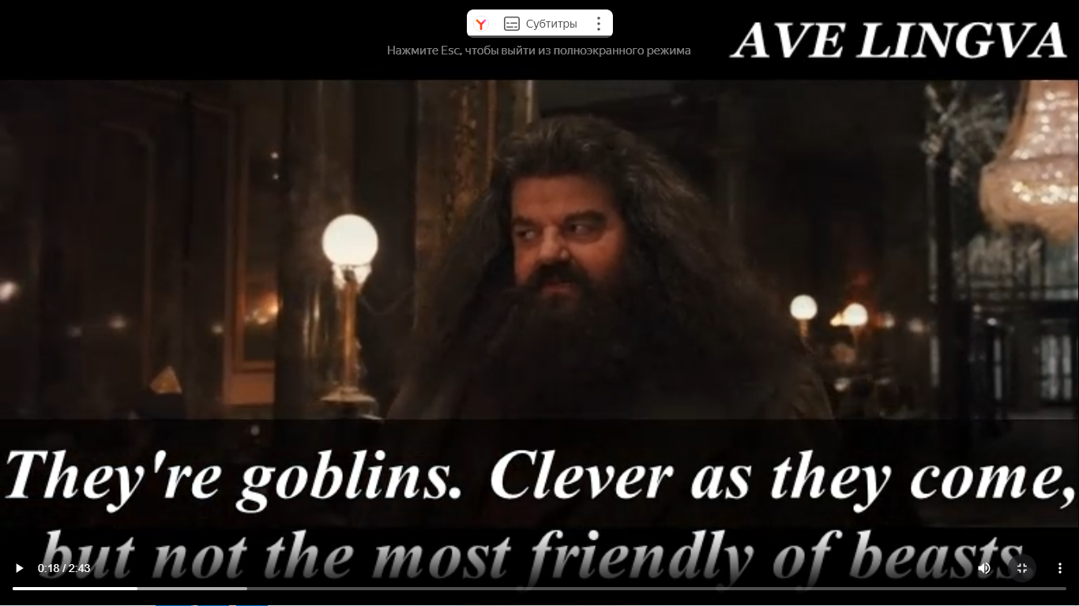
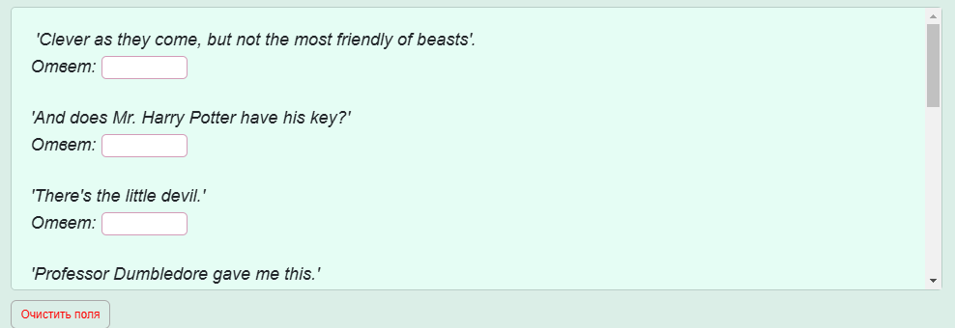
"Заполни пробел"

Slide 11

Дебаты и дискуссии
School uniform: FOR or AGAINST ?

Slide 12

Проектная работа

Slide 13
Заключение
Использование творческих и сложных заданий для развития навыков аудирования и говорения позволяет не только повысить уровень владения английским языком, но и сформировать у учащихся уверенность в коммуникации, критическое мышление и творческие способности.
Методы, основанные на реальных ситуациях, интерактивных элементах и междисциплинарном подходе, делают процесс обучения более интересным и мотивирующим. Внедрение таких заданий в образовательный процесс способствует повышению качества подготовки выпускников и их успешности в дальнейшей жизни.

Slide 14
Спасибо за внимание!

